Slide 1
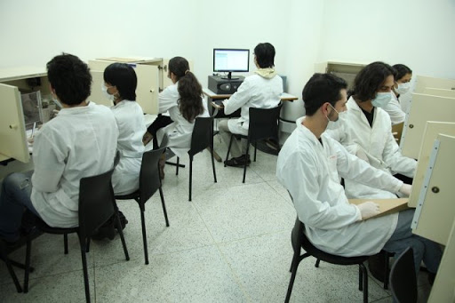
Convocatoria:
Monitores de Laboratorios y revistas 2025-2

Slide 2
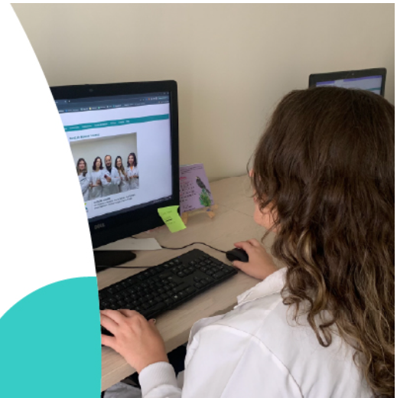
Inician las convocatorias para los estudiantes interesados en ser monitores de laboratorio y revistas para el primer periodo académico del año.
Los interesados deberán cumplir con los siguientes requisitos:
Requisitos generales
1. Ser estudiante regular y haber aprobado los créditos académicos hasta el periodo cursado al momento de la postulación, correspondientes a su plan de estudios.
2. No haber perdido asignaturas en los dos periodos inmediatamente anteriores a la postulación.
3. No haber tenido sanciones disciplinarias durante su permanencia en la Institución.
4. El estudiante deberá haber obtenido una calificación igual o superior a cuarenta y cinco (45) en una escala de cero (0) a cincuenta (50) en una de las asignaturas relacionadas con el que hacer del laboratorio
5. Haber obtenido un promedio académico acumulado igual o superior a cuarenta y tres (43) en una escala de cero (0) a cincuenta (50).
6. Disponibilidad de 10 horas semanales para las monitorias.
Procedimiento
  Diligenciar por completo el formato de hoja de vida.
  Enviar la hoja de vida diligenciada al correo electrónico entre el 21 de julio de 2025 al 11 de agosto de 2025.
  Revisión de condiciones académicas del aspirante.
  Análisis de hoja de vida por parte de los directores del laboratorio.

Slide 3
Fecha
Convocatoria 2025-II
Convocatoria 2025- II | DESDE | HASTA
Convocatoria 2025- II | 21 de Julio de 2025 - 11 de Agosto de 2025 | 21 de julio de 2025 - 11 de agosto de 2025
Entrevistas con director de Laboratorio / Revista | 13 de Agosto de 2025 - 15 de Agosto de 2025 | 13 de agosto de 2025 - 15 de agosto de 2025
Resultados de la Convocatoria 2025-II | 19 de Agosto de 2025 | 19 de agosto de 2025

Slide 4
CONVOCATORIA PARA MONITORES DE LABORATORIO Y REVISTAS 2025-II
Nombre del Laboratorio / Revista | Suma de Negocios
Correo: | sumadnegocios@konradlorenz.edu.co
Nombre de Líder del Laboratorio / Revista | Jenny Paola Lis
Número de monitores requeridos: | 1
FUNCIONES: | 1. Apoyar la difusión de contenidos por redes sociales. 2. Apoyar el ingreso de información en las bases de datos en las que se encuentran indexadas las publicaciones. 3. Apoyar la redacción de contenidos para divulgar y promocionar los artículos publicados 4. Apoyo logístico en actividades presenciales en caso de ser necesario
REQUISITOS ESPECÍFICOS: | 1. Haber obtenido una calificación igual o superior a cuarenta y cinco (45) en una escala de cero (0) a cincuenta (50) en metodología de la investigación o algunas de las asignaturas relacionadas con las funciones 2. Nivel de lectura y escritura en inglés intermedio-alto. 3. Conocimientos en búsqueda en bases de datos bibliográficas. 4. Presentar y aprobar una entrevista con el equipo de la revista. 7. Tener interés por la comunicación de la ciencia a través de medios emergentes como las redes sociales. 5. Excelente uso de herramientas ofimáticas (Excel, Word y PowerPoint) 6. Excelente redacción en español. 7. Uso eficiente de redes Sociales. 8. Estar en mínimo 4 semestre de cualquier programa de pregrado

Slide 5
CONVOCATORIA PARA LA DIRECCIÓN DE INVESTIGACIONES
Nombre del área | Dirección de Investigaciones
Correo: | Jenny.lis@konradlorenz.edu.co
Nombre de Líder del área | Jenny Paola Lis
Número de monitores requeridos: | 1 (apoyo gruplac y cvlac)
FUNCIONES: | Apoyar a los investigadores en el diligenciamiento correcto del CVLAC y GRUPLAC.​ Asegurar que el CVLAC y GRUPLAC reflejen el máximo potencial del investigador o grupo (ej.: añadir colaboraciones, proyectos vigentes).​ Apoyar la organización de las evidencias digitales (PDFs, certificaciones) de las producciones cargadas.​ Asegurar que la información cumpla con los estándares de Minciencias y la KL. ​ Revisar que los datos reportados en los formatos y las plataformas estén completos y sean consistentes con los reportes oficiales (ej.: artículos en Scopus, Web of Science, Publindex).​ Verificar y actualizar periódicamente los datos del investigador o grupo (publicaciones, proyectos, formación académica, etc.).​ Brindar apoyo logístico si se requiere en actividades de la DI
REQUISITOS ESPECÍFICOS: | 1. Haber obtenido una calificación igual o superior a cuarenta y cinco (45) en una escala de cero (0) a cincuenta (50) en metodología de la investigación o algunas de las asignaturas relacionadas con las funciones 2. Nivel de lectura y escritura en inglés intermedio-alto. 3. Conocimientos en búsqueda en bases de datos bibliográficas. 4. Excelente uso de herramientas ofimáticas (Excel, Word y PowerPoint) 6. Excelente redacción en español. 7. Estar en mínimo 4 semestre de cualquier programa de pregrado

Slide 6
CONVOCATORIA PARA LA DIRECCIÓN DE INVESTIGACIONES
Nombre del área | Dirección de Investigaciones
Correo: | Jenny.lis@konradlorenz.edu.co
Nombre de Líder del área | Jenny Paola Lis
Número de monitores requeridos: | 1 (apoyo Dirección de Investigaciones)
FUNCIONES: | Apoyar actividades asociadas con la autoevaluación del área con miras al reconocimiento ante Minciencias​ Elaborar y actualizar dashboard a partir de la información del área​ Apoyar la actualización de la información de las métricas de investigación​ Brindar apoyo logístico si se requiere en actividades de la DI​
REQUISITOS ESPECÍFICOS: | 1. Haber obtenido una calificación igual o superior a cuarenta y cinco (45) en una escala de cero (0) a cincuenta (50) en metodología de la investigación o algunas de las asignaturas relacionadas con las funciones 2. Nivel de lectura y escritura en inglés intermedio-alto. 3. Conocimientos en búsqueda en bases de datos bibliográficas. 4. Excelente uso de herramientas ofimáticas (Excel, Word y PowerPoint) 6. Excelente redacción en español. 7. Estar en mínimo 4 semestre de cualquier programa de pregrado 8. Uso de software o herramientas de visualización 9. Experiencia en analítica de datos

